Slide 1

PPG-based heart rate estimation
PPG-DaLiA Data Set
Théo Isambourg

Slide 2
Le Problème
L’estimation du rythme cardiaque par PPG (méthode optique) est une solution low-cost que l’on retrouve souvent dans des bracelets/montres connectées.
Le problème avec cet technologie c’est qu’elle est très sensible au bruit générer par les mouvement du porteur

Slide 3
Le Problème
Le but va d’être donc de trouver une solution algorythmique capable d’estimer le poux du patient à l’aide des donnée d’un accéléromètre et d’un capteur BVP.
J’imagine donc que l’on va pouvoir compenser les artéfactes dû au mouvement grace aux données de l’accéléromètre

Slide 4
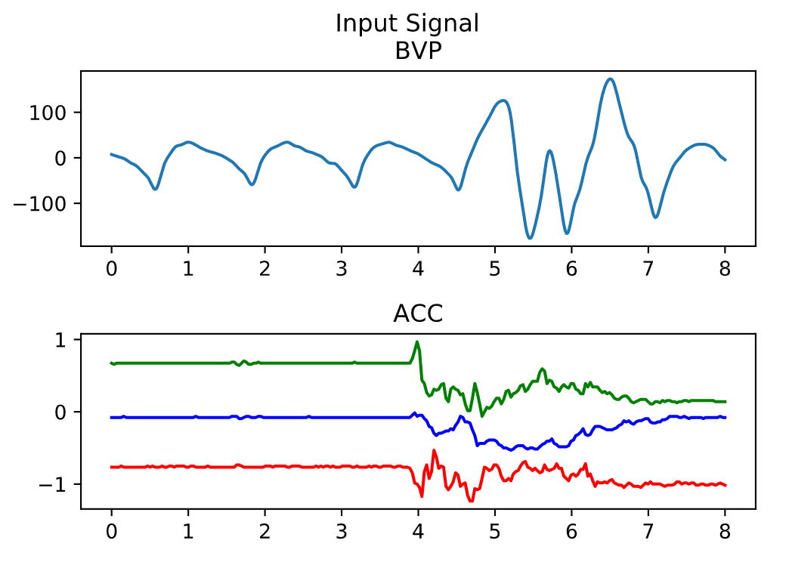
Signal d’entrée
On peut voir, sur une fenettre de 8 secondes suggérer par les créateurs du dataset, les quatres signaux d’entrée :
Le signal optique du capteur
Les trois axes de l’accéléromètre
*Code pour la figure dans le notebook

Slide 5
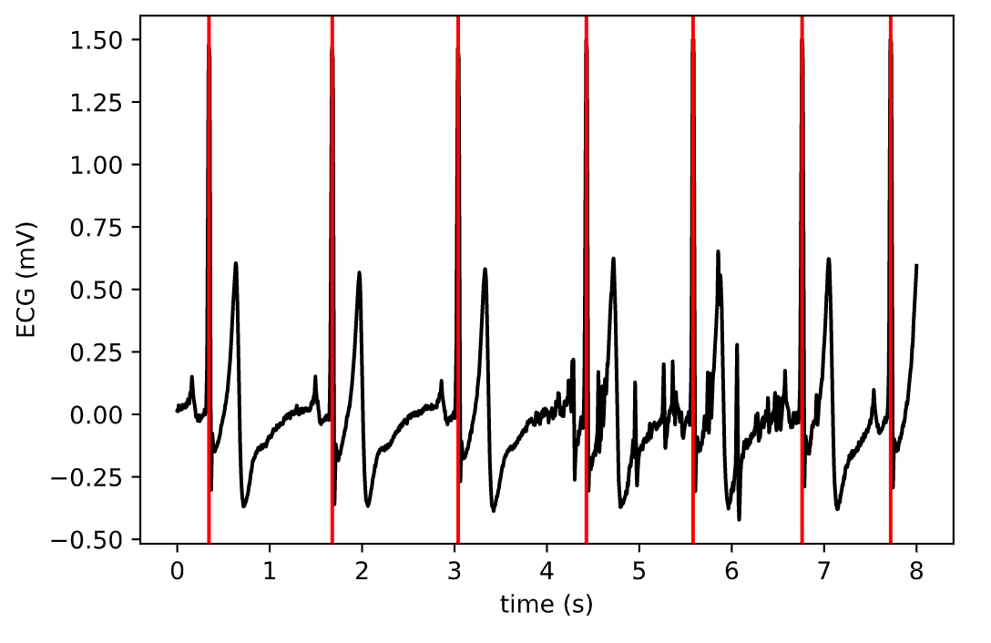
Ground truth
Ici, toujours sur une fenettre de 8 seconds, on peut voir le signal “ground truth” que constitue la sortie de ECG ainsi que les rpeaks calculé par l’auteur du dataset.
*Code pour la figure dans le notebook

Slide 6
Reflexions
Le problème c’est que selon le sample rate (64 Hz pour le BPV), pour une fenêtre de 8 secondes, on se retrouve vite avec 64*8 = 512 features et avec les 3 channels de l’accéréromètres 64*8+3*32*8=1280 features.
Aussi, pour la plupart des estimators, on pert la notion de proximité temporelle pour les features. Si on apprend à reconnaitre une pattern mais qu’on la décale temporellement, on ne la reconnait plus.

Slide 7
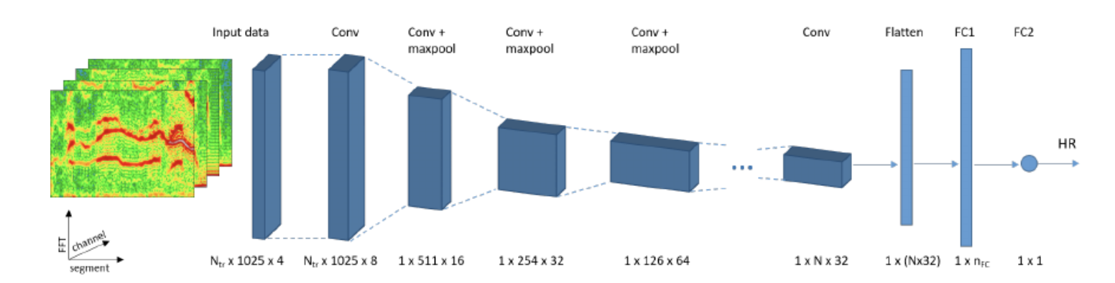
Potentielles solutions
On pourrait down-sample les flux pour avoir moins de features
Utiliser des réseaux de neurones récurents pour la notion de temporatlité
Ou encore faire passer les spectrogramme des flux dans un Réseau de neurones à convolution (Deep PPG: Large-Scale Heart Rate Estimation with Convolutional Neural Networks, 2019)

Slide 8
Le code
Les deux dernières solutions ne sont pas faisables avec Scikit-learn, essayons de juste simplifier le problème.
La dernière partie du code est consacré à la classification de l’activité à partir des données de l’accéléromètre. J’ai remarqué le changement de consigne dans le mail qu’à la fin du projet... (J’ai quand même fait tout ce qui était demandé :
“Modélisation – prenez scikit-learnn essayez plusieurs algorithmes, changez les hyper paramètres, faites une grille de recherche, comparez les résultats de vos modèles dans des graphiques”)

